Slide 1

«Дефектолог, кто же это? Давайте познакомимся…»
Составитель: Учитель-дефектолог
Балахонцева Я.Е

Slide 2
Деятельность дефектолога
Дефектолог - это специалист
который занимается изучением, обучением, воспитанием и социализацией детей с ограниченными возможностями здоровья.
Работа учителя-дефектолога заключается в умственном развитии ребенка, развитии его познавательных способностей, таких как восприятие, память, внимание, воображение, мышление, развитии и обогащении его речевой стороны.

Slide 3
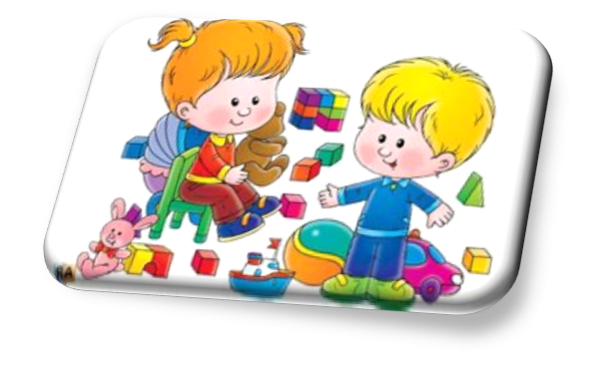
Цель и задачи дефектолога
Цель коррекционно-развивающих занятий – помощь конкретному ребенку.
Выявление неблагоприятных вариантов развития и определение учебных трудностей ребенка.
Проведение индивидуальных и групповых занятий.
Динамическое наблюдение.
Консультирование педагогов
и родителей ребенка.

Slide 4
Формы работы
Основные формы работы-дефектолога:
подгрупповые и индивидуальные занятия.
В практической деятельности учителя- дефектолога преобладают индивидуальные занятия, так как они позволяют максимально учесть особенности каждого ребенка.

Slide 5
Функции учителя- дефектолога
Проводит детальное обследование ребенка, исходя из которого диагностирует его способности к обучению. Если отклонения в развитии выявлены, организуется работа, направленная на максимальное восполнение и восстановление недостатков в развитии.
Проводит занятия, целью которых является развитие основных психических процессов (мышление, воображение, внимание, любознательность, память, восприятие).
Развивает коммуникативные способности детей.
Развивает кульминационный вид деятельности для ребят определенной возрастной категории. Так, для компенсации в развитии дошкольников дефектолог в детском саду делает упор на игровую деятельность, для школьников – учебная деятельность, на чтение, письмо и т. д.

Slide 6
Логопед и дефектолог: в чем состоят основные различия
Целевая аудитория. Дефектолог работает с детьми, которые имеют определенные отклонения в психическом и физическом развитии, а логопед – с детьми, которые имеют проблемы с речью и произношением.
Цель занятий. Дефектолог в школе или детском саду стремится помочь ребёнку научиться высказывать свои мысли, восстанавливает пробелы в знаниях, применяет меры по коррекции умственного развития. Логопед же работает только над развитием речевого аппарата и коррекцией речи.
Ограничения в возрастной категории детей. Дефектолог может проводить занятия с детьми начиная от 1 года. Логопед начинает свои занятия с трехлетнего возраста.

Slide 7
Работа с родителями
Очень важным моментом при организации коррекционного процесса является взаимодействие педагога с родителями детей. Родители активным образом должны вовлекаться в коррекционную работу через:
мастер-классы,
методические рекомендации,
индивидуальные консультации,
непосредственное включение родителей в работу на коррекционном занятии.

Slide 8

Благодарю за внимание!

